Slide 1
BÀI GIẢNG JAVA

Slide 2
Làm việc với CSDL

Slide 3
JDBC

Slide 4
Khái niệm
JDBC (Java Database Connectivity) là API chuẩn của Java để kết nối đến CSDL mà không phụ thuộc vào loại CSDL cụ thể.
Tất cả các loại ứng dụng viết bằng Java (Console, GUI, Applet, Web) đều có thể sử dụng JDBC để truy cập vào CDSL
Application
JDBC API
Driver Manager
MySQL JDBC Driver
Oracle JDBC Driver
MSSQL JDBC Driver
MySQL
Oracle
MSSQL
Notes:
dfsf

Slide 5
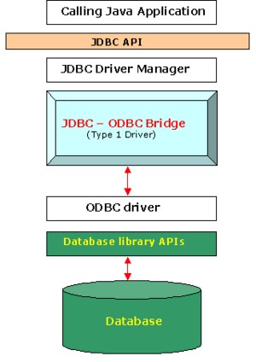
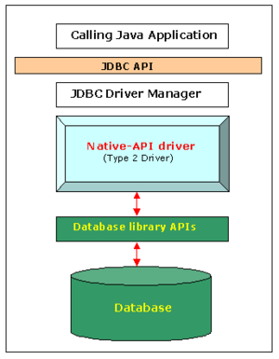
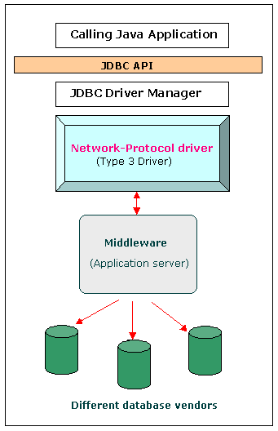
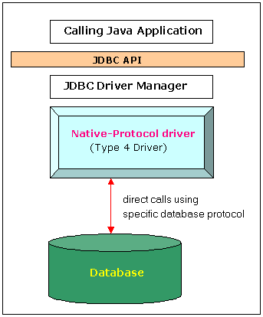
Driver
JDBC driver có thể được viết bởi cộng đồng hoặc do nhà phát triển CDSL cung cấp
Có 4 kiểu JDBC driver
Driver chuyển đổi các lời gọi phương thức JDBC thành lời gọi hàm ODBC
(Không còn được hỗ trợ từ Java 8)
Driver sử dụng thư viện API của Database (vd Oracle OCI)
Chuyển lời gọi JDBC thành giao thức cụ thể của DB thông qua ứng dụng trung gian
Chuyển lời gọi JDBC thành giao thức cụ thể của DB trực tiếp bằng Java code
Kiểu 1: JDBC-ODBC bridge
Kiểu 2: Sử dụng DB library API
Kiểu 3: Thông qua middleware
Kiểu 4: Thin driver
* Hình: https://en.wikipedia.org/wiki/JDBC_driver
Notes:
dfsf

Slide 6
Cài đặt MySQL và tạo CSDL

Slide 7
Giới thiệu MySQL
Là hệ quản trị cơ sở dữ liệu mã nguồn mở
Mạnh mẽ và miễn phí
Có thể kết hợp với nhiều ngôn ngữ khác nhau để xây dựng các ứng dụng.
MySQL có thể cài đặt riêng thông qua installer: https://dev.mysql.com/downloads/installer/ hoặc cài đặt cùng PHP thông qua XAMPP
Bộ cài XAMPP sẽ kèm theo PHP MyAdmin https://www.apachefriends.org/download.html (LAMPP)
Notes:
dfsf

Slide 8
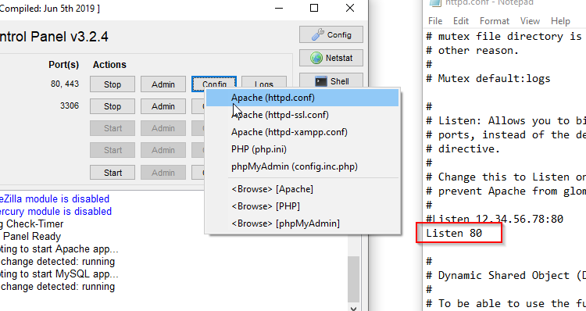
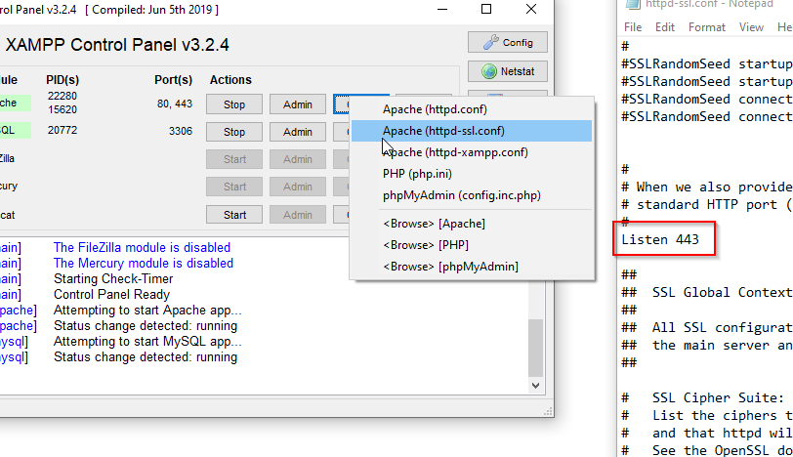
Giới thiệu MySQL
Chú ý: Với máy có cài IIS hoặc Skype, cổng 80 và 443 thường bị chiếm do đó cần đổi cổng mới start được Apache
Ấn config > Apache (httpd.conf) và Apache (httpd.conf) để đổi cổng:
80 đổi thành 8080 (hoặc cổng tùy chọn)
443 đổi thành 8443 (hoặc cổng tùy chọn)
Notes:
dfsf

Slide 9
PHP MyAdmin
Bộ công cụ quản lý MySQL dựa trên nền tảng Web
Được viết bằng PHP
Được tích hợp trực tiếp trong XAMPP để tiện quản lý CSDL MySQL.
Địa chỉ thực hành (khi cài XAMPP): http://localhost/phpmyadmin hoặc http://localhost:8080/phpmyadmin nếu đã đổi cổng (xem giải thích ở slide sau)
Notes:
dfsf

Slide 10
PHP MyAdmin
Giải thích http://localhost:8080/phpmyadmin
Domain name
Port
Domain Name Server
DNS
5.6.45.78
http://google.com
Internet
17.30.15.150
Domain name | IP
google.com | 17.30.155.150
vnexpress.net | 8.13.45.79
… | …
184.150.25.43
Thông qua DNS Server phân giải từ domain name sang địa chỉ IP
* Địa chỉ IP v4 giả định (không nhất thiết trùng với địa chỉ IP của Google).
Notes:
dfsf

Slide 11
PHP MyAdmin
Giải thích http://localhost:8080/phpmyadmin
Domain name
Port
http://myserver.com:8080
Web Server
Browser
Internet
8080
…
18.20.15.130
Mỗi ứng dụng có thể chiếm 1 hoặc nhiều cổng
Notes:
dfsf

Slide 12
PHP MyAdmin
Giải thích http://localhost:8080/phpmyadmin
Domain name
Port
Apache
PHPMyAdmin
MySQL
8080
Browser
…
http://localhost:8080/phpmyadmin
Localhost -> 127.0.0.1 (máy hiện tại)
Notes:
dfsf

Slide 13
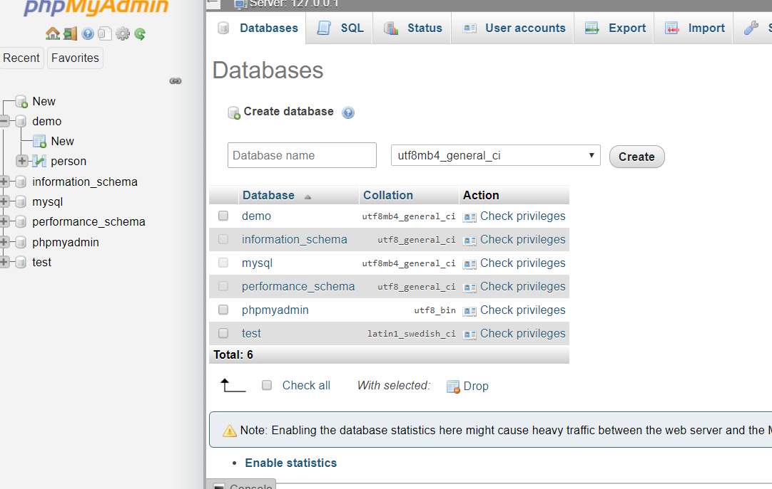
PHP MyAdmin
Bên trái: Danh sách các CSDL, bảng, cột
Bên phải: Thông tin chi tiết của đối tượng đã chọn bên trái
Notes:
dfsf

Slide 14
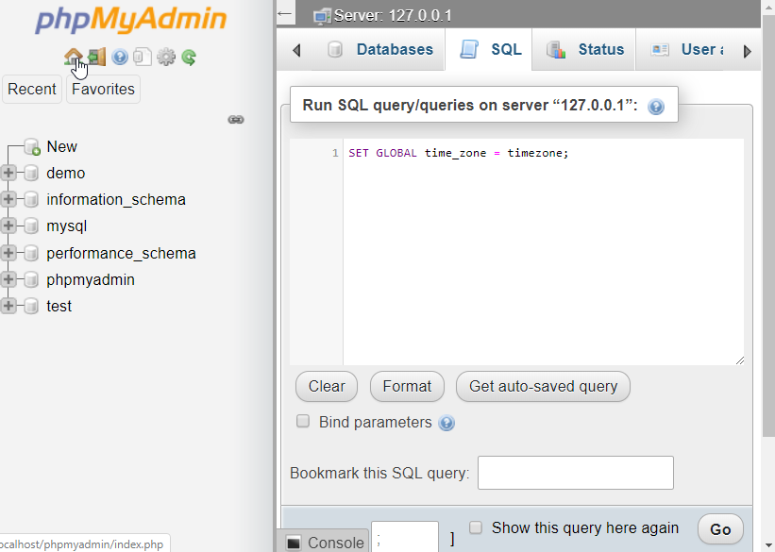
PHP MyAdmin
Chọn Home > SQL để thiết lập server timezone về UTC
Notes:
dfsf

Slide 15
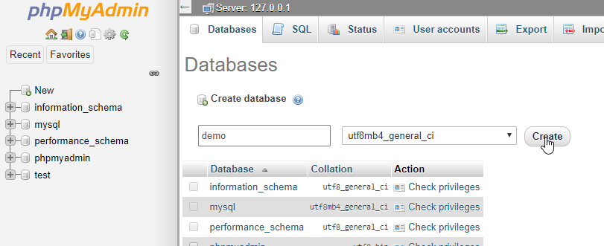
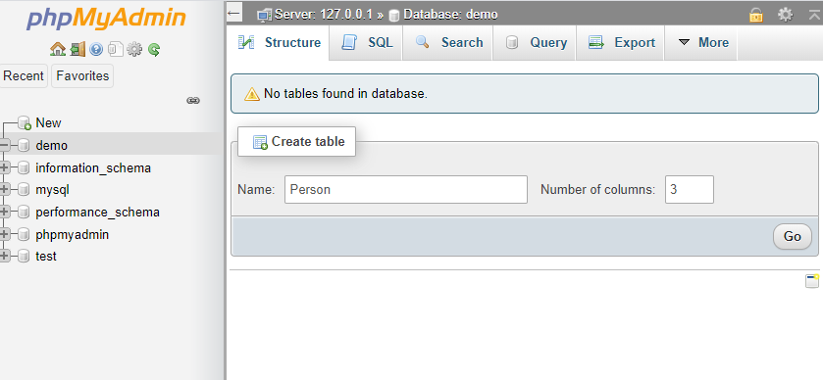
PHP MyAdmin
Person
Id | int (PK, A_I)
Name | varchar(255)
Address | varchar(2000)
Ví dụ: Tạo CDSL demo và tạo bảng Student như sau
Bước 1: new > điền tên CSDL demo và ấn Create
Bước 2: Chọn CDSL demo > Ở phần Create table điền tên bảng, điền số cột 3 và ấn Go
Notes:
dfsf

Slide 16
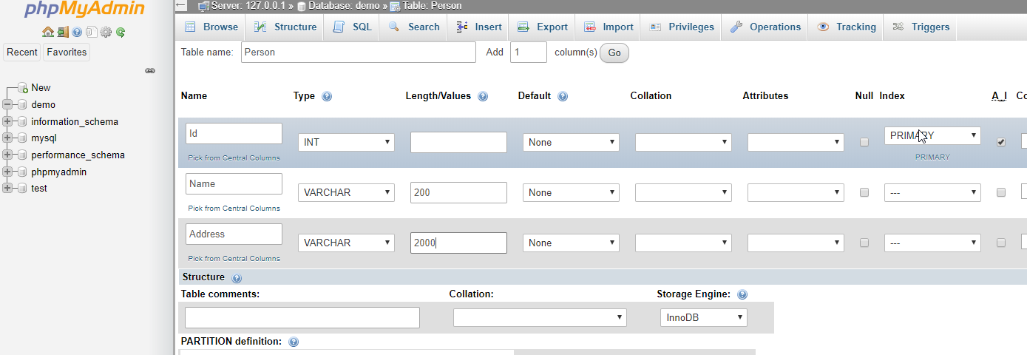
PHP MyAdmin
Bước 3: Điền thông tin các cột. Với cột Id chọn Primary, AI (tự động tăng). Ấn Go
Notes:
dfsf

Slide 17
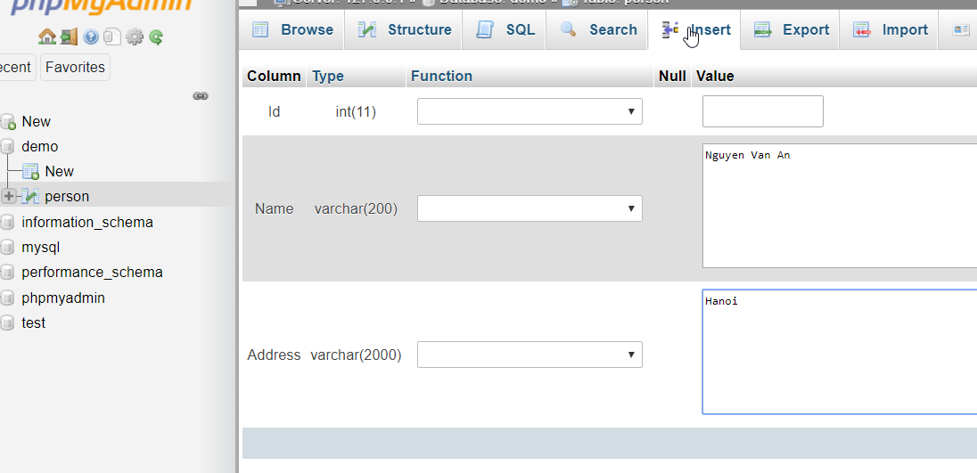
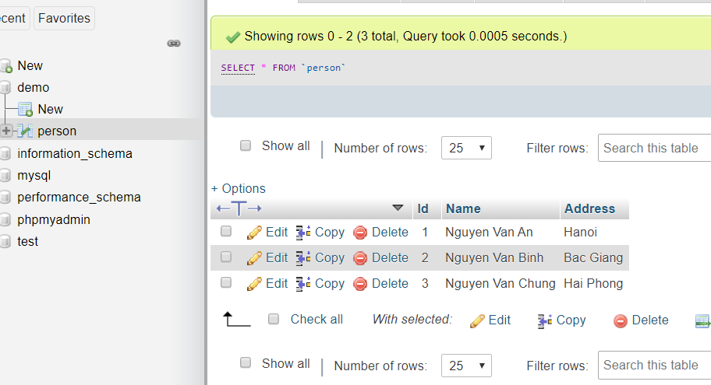
PHP MyAdmin
Bước 4: Thêm 1 số bản ghi dữ liệu mẫu
Chú ý: Trường Id tự tăng do đó không cần điền
Notes:
dfsf

Slide 18
Kết nối tới CSDL

Slide 19
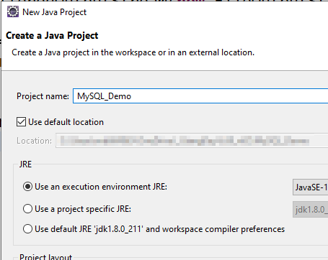
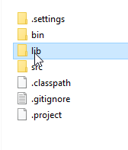
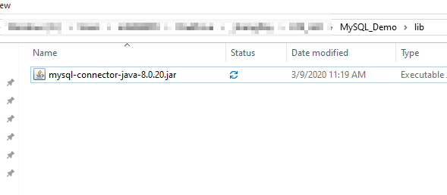
Download driver và setup project
B1: Download MySQL JDBC driver từ https://dev.mysql.com/downloads/connector/j/
B2: Link down 8.0.20: https://cdn.mysql.com//Downloads/Connector-J/mysql-connector-java-8.0.20.zip
B3: Tạo Eclipse project
B4: Mở thư mục chứa mã nguồn của Eclipse project tạo folder lib (chú ý trường location ở B3)
B5: Giải nén và đặt file .jar vào thư mục lib
Notes:
dfsf

Slide 20
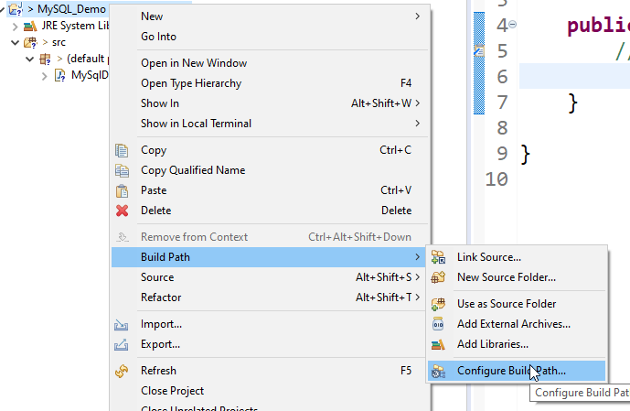
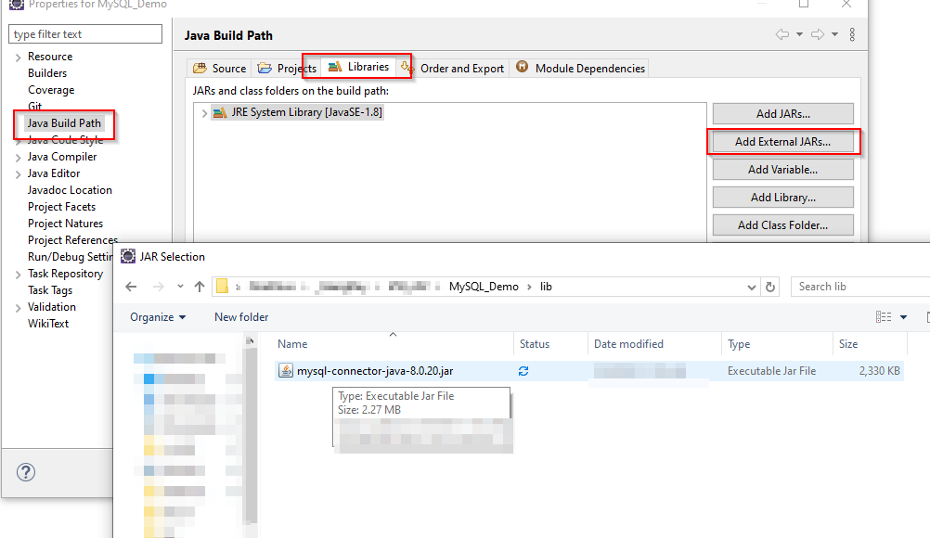
Download driver và setup project
B6: Tùy chỉnh Java Build Path trong Eclipse
B6: Chọn Libraries > Add External JARs và tìm đến file driver
Notes:
dfsf

Slide 21
Làm việc với CSDL
import java.sql.*;
public class MySqlDemo {
static final String DRIVER_CLASS = "com.mysql.cj.jdbc.Driver";
static final String DB_URL = "jdbc:mysql://localhost/demo?serverTimezone=UTC";
static final String USER = "root";
static final String PASS = "";
public static void main(String[] args) throws SQLException, ClassNotFoundException {
Connection conn = null;
Statement stmt = null;
try {
System.out.println("STEP 1: Register JDBC driver");
Class.forName(DRIVER_CLASS);
System.out.println("STEP 2: Open a connection");
conn = DriverManager.getConnection(DB_URL, USER, PASS);
System.out.println("STEP 3: Execute a query");
stmt = conn.createStatement();
ResultSet rs = stmt.executeQuery("SELECT id, name, address FROM Person");
System.out.println("STEP 4: Extract data from result set");
while (rs.next()) {
int id = rs.getInt("id");
String name = rs.getString("name");
String address = rs.getString("address");
System.out.print("ID: " + id);
System.out.print(", name: " + name);
System.out.println(", address: " + address);
}
rs.close();
}catch (SQLException e) {
throw e;
} finally {
System.out.println("STEP 5: Close connection");
if (stmt != null)
stmt.close();
if (conn != null)
conn.close();
}
System.out.println("Done!");
}
}
B1: Đăng ký driver
Class.forName(DRIVER_CLASS);
B2: Mở kết nối
DriverManager.getConnection(DB_URL, USER, PASS);
B3: Truy vấn CDSL
ResultSet rs = stmt.executeQuery("SELECT … FROM …");
B4: Xử lý kết quả trả về
B5: Đóng kết nối
Conn.close
Notes:
dfsf

Slide 22
Bài tập
Bài 1: Khai báo lớp Person và thay đổi chương trình để đưa dữ liệu từ CDSL vào một danh sách Person (List<Person>)
Bài 2: Đưa phần kết nối CSDL vào 1 lớp có tên PersonRepository với các hàm như sau
PersonRepository
Public List<Person> readAll();
Public Boolean add(Person p);
Public Boolean add(Person p);
public Boolean update(Person p);
public Boolean delete(int personId);
Notes:
dfsf

Slide 23
Tài liệu tham khảo
https://www.javatpoint.com/jdbc-driver
https://en.wikipedia.org/wiki/JDBC_driver#/media/File:Native_Protocol_driver.png
https://www.vogella.com/tutorials/MySQLJava/article.html
https://stackoverflow.com/questions/26515700/mysql-jdbc-driver-5-1-33-time-zone-issue

